Slide 1
«Московские либертарианцы – взгляд со стороны»
Иван, По поручению оргкомитета хочу Вам напомнить, что тезисы Вы направляете
не адресатам своего собщения (если они вообще существуют), а
оргкомитету чтений.
С уважением,
Виктор Агроскин.
Садовский Иван

Slide 2
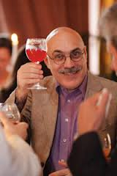
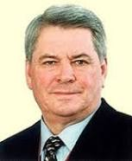
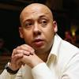
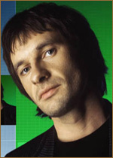
…никакой либеральной революции в 91-м году не было… …Постепенно приходят доклады для Лебедевских чтений. Пир во время чумы… …либеральная идеология и либеральная общественность России сейчас в полном нокдауне, потому что мы проиграли эту схватку… …после одесских событий «в России для меня окончательно умер либерализм. Умер не как идея, а как сообщество людей, верящих в определённый набор ценностей»...

Slide 3
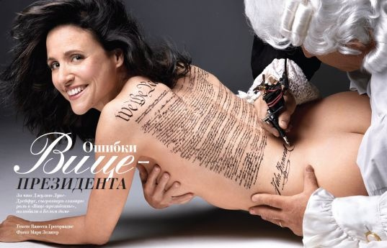
22 года с момента опубликования Либеральной хартии. 11.05.1992, Геннадий Лебедев, Виталий Аркадьевич Найшуль, Григорий Геннадьевич Сапов …определенно – творческий вызов и смутно - некий общественный проект….
Свобода
2. Собственность
3. Равенство
4. Государство
5. Насилие
6. Верховенство Хартии

Slide 4
Ю. Кузнецов Москва, 24 мая 2008 г.
Предмет рассмотрения: цели либерализма как политического течения,
добивающегося свободы – защищенности от произвольного
применения власти, связанной с насилием (государства).
Основная предпосылка: политика в реальном государстве, а не в воображаемом сообществе
либерализм собственности (проприетарный);
либерализм децентрализации (консервативный, институциональный);
либерализм политический (электоральный);
либерализм правового равенства (эгалитарный)
Ю. Кузнецов Москва, 24 мая 2008 г.

Slide 5
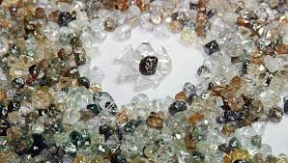
«Московские либертарианцы –
Интелектуально и академически the Best!
Кагорта людей с безупречной деловой и профессиональной репутацией
Использование интернета the Best!
Способны к долгосрочной планомерной работе
Способны навязывать обществу свою повестку дня

Slide 6
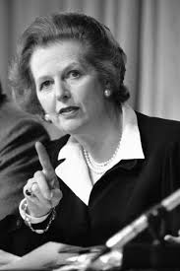
Но, при этом….
Однажды премьер-министр Тэтчер навещала Оксфорд. «Что вы изучаете, милочка?» – спросила она одну из студенток. «Античную археологию», – ответила студентка. «О, that's a luxury», – воскликнула Тэтчер. «Какая роскошь!» – в смысле, непозволительная роскошь.

Slide 7
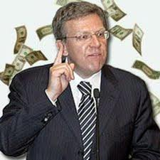
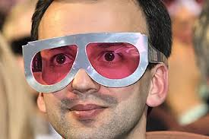
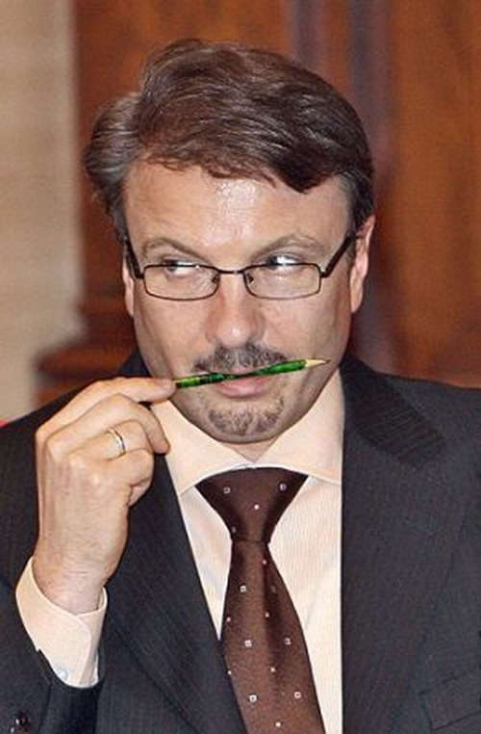
Про….спали BRAND NAME!

Slide 8
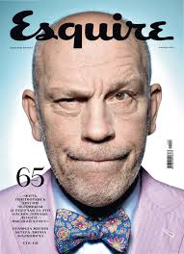
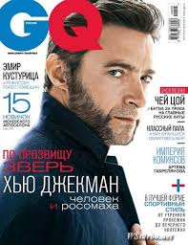
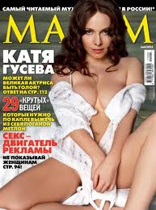

Ушли из медиа…

Slide 9
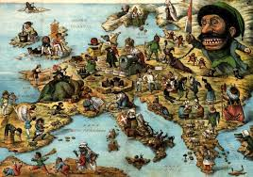
Склонны к автаркии и

Slide 10
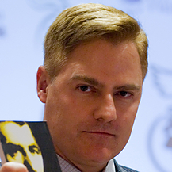
CATO - общественное мнение и студенты
Cato University
Summer Seminar on Political Economy
Летние школы
Cato Institute internship
Student Programs *

Slide 11



Atlas Society и ISIL - либертарианцы (городские сумасшедшие)
June 19-22, 2014 Manchester, New Hampshire

Slide 12

United States Department of State с политически озабоченными Think Tank.
International visitor program : “The Impact of Think Thanks on US Policymaking”

Slide 13




Atlas Economic Research Fondation общемировая сеть исследовательских центров

Slide 14

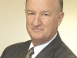
2500 academics, journalists, activists of all ages, vendors, investors, and a huge variety of professionals in all fields.
Laissez Faire Books
150 sessions
Anthem Film Festival -www.anthemfilmfestival.com.
Fox Business at FreedomFest
FEE Day, Reason Day, and ISIL Day
Mark Skousen

Slide 15








Slide 16
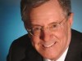
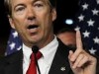
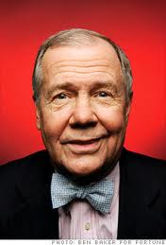
Jim Rogers
Steve Forbes
Senator Rand Paul (R-KY)

Slide 17

Судить Республиканскую Партию за предательство идеалов Свободы, и расстрелять как бешенных собак!

Slide 18
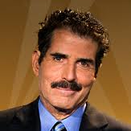

John Stossel is coming to FreedomFest and will be taping a special edition of his Fox Business show, STOSSEL

Slide 19
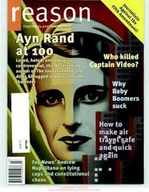

Detroit's Tragedy and How to Fix It

Slide 20
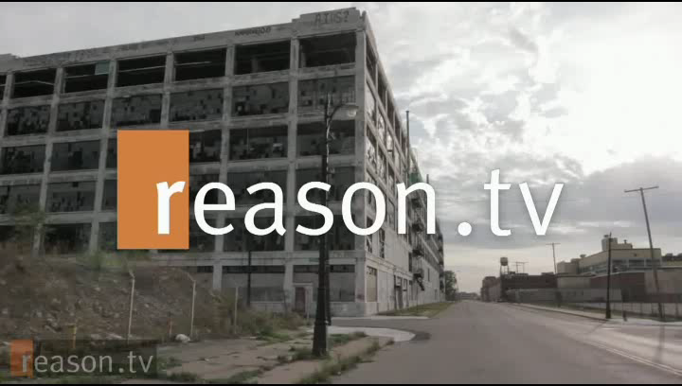
Detroit's Tragedy and How to Fix It

Slide 21

Laissez Faire Books
lfb.org

Slide 22

20% работы B2B (политики, журналисты, студенты, эксперты )
80% работы- B2C
Индивидуальные инвесторы и мелкий бизнес, средний бизнес, крупный бизнес

Slide 23
Любой политик превращается в социалиста –перераспределителя!

Slide 24
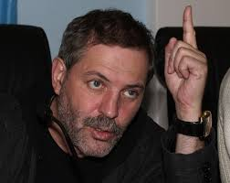
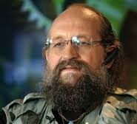
…а журналисты и эксперты склонны к алармизму и моральному релятивизму…

Slide 25


Индивидуальные инвесторы и бизнес как основная(в США) и перспективная для Нас целевая аудитория.

Slide 26
Чего нет у Американцев, и ни мы, Minsk Mises Center , ни какой другой русскоязычный Think Tank не cможет сделать...
Либертарианский МБА

Slide 27

МБА в России
Скоринговая система
вечерний и модульный форматы
Case stydy
Кризис стандартной программы и формата обучения
Национальная система аккредитации разрабатывается Консорциумом по негосударственной оценке качества делового образования
Около 5000 слушателей в год
От 20 до 95 тыс. евро
1800 часов академической трудоемкости, из них не менее 750 аудиторных
С начала 2012г. российские бизнес-школы оказались в положении вне игры: Минобрнауки перестало лицензировать их деятельность

Slide 28

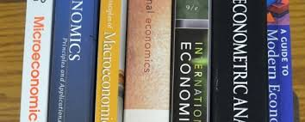
BELARUSIAN STATE UNIVERSITY INTERNATIONAL GRADUATE SCHOOL OF BUSINESS AND MANAGEMENT OF TECHNOLOGY OFFICIAL TRANSCRIPT Student Name: SADOVSKIY, Ivan V Student ID: A00022 Program of study: Business Administration Issue date: July 18, 2001
2000/2001-CIOO-Fall-2000
English I: Reading and Writing P(B+)
Statistics B-
Microeconomics B-
Macroeconomics B-
Management and Organization B-
Business Law A
Financial Accounting В
Marketing B+
Business Finance B+
Managerial Accounting B

Slide 29
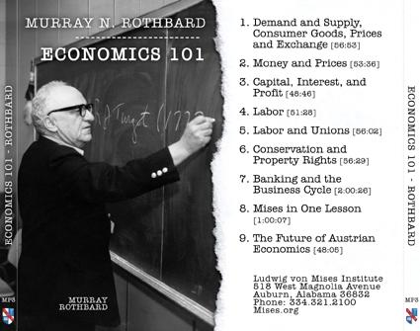
Сапов Илларионов Левенчук Кузнецов Новиков Агроскин Наушуль Куряев Львин

Slide 30

Вход на рынок:
Два администратора
Деньги на рекламную кампанию
Достаточно набрать 50 слушателей
Окупаемость с первого учебного дня

Slide 31

Поляки это уже сделали! www.asbiro.pl

Slide 32
Спасибо за внимание и приглашаем в гости
Аналитический центр «СТРАТЕГИЯ»
Научно-исследовательский центр Мизеса
Одиннадцатая летняя экспертная школа
ученых, аналитиков и интеллектуалов
«НОВАЯ ЭПОХА ПЕРЕМЕН:
ПРОКЛЯТЬЕ ИЛИ ОЧЕРЕДНОЙ ШАНС?
ЧЕЛОВЕК. БИЗНЕС. ГОСУДАРСТВО»
Время: 25 июля (пятница) – 29 июля (вторник) 2014г.
Место: комфортный пансионат на берегу прекрасного озера в живописном уголке Беларуси.
Количество участников: 38 человек
Срок подачи заявок (deadline): 15 июля 2014 года
Заявки на участие в Школе высылайте на два адреса:
Антон Болточко antonboltochko@gmail.com
Ярослав Романчук balance287@gmail.com
Дополнительная информация, уточнения – по телефонам
Тел. +37529-8260055

